Slide 1
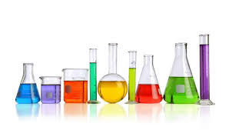
„Między chemią, a zabawą – jak poczuć chemię do chemii”

Slide 2
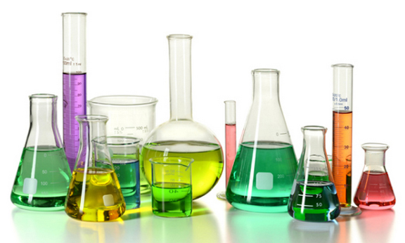
-Celem naszego projektu jest zaciekawienie i zafascynowanie chemią oraz wykształcenie umiejętności swobodnego i bezpiecznego prowadzenia doświadczeń chemicznych. -Doświadczenia, które proponujemy do wykonania w domu mają oczarować Was tą niezwykłą, a zarazem niebezpieczną dziedziną nauki. Pragniemy pokazać to, co w chemii najbardziej pociągające i fascynujące oraz że jest to bardzo praktyczna i potrzebna dziedzina nauki. -Bycie chemikiem jest niezwykle pasjonujące. Ciekawość świata otwarty umysł niekiedy mogą sprowadzić młodego adepta chemii na manowce, dlatego niezbędne jest poznanie i zrozumienie chemii, które pozwala na czerpanie radości z eksperymentowania w bezpieczny sposób. -Dlatego przed przystąpieniem do wykonywania eksperymentów prosimy o zapoznanie się z zasadami bezpieczeństwa.

Slide 3
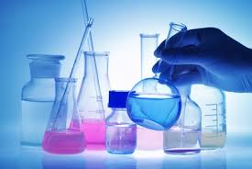
„Przepisy BHP dotyczące wykonywania doświadczeń chemicznych czy to w domu czy w szkole’’
1.Prawie wszystkie substancje należy traktować jako mniej lub
bardziej trujące.
2.Przy wszelkich pracach zachowywać największą ostrożność,
pamiętając przy tym, że niedokładność, nieuwaga, niedostateczne
Zaznajomienie się z przyrządami i właściwościami substancji,
z którymi się pracuje, może spowodować nieszczęśliwy wypadek.
3.Szczególną ostrożność należy zachować przy pracy
z substancjami żrącymi (np. mocne kwasy i ługi),
aby zapobiec poparzeniu ciała i zniszczeniu odzieży.
W razie wypadku polaną powierzchnię zmyć obficie silnym
strumieniem wody.
4.Podczas pracy z palnikiem i substancjami łatwopalnymi zachować
należytą ostrożność.
5.Przy wszystkich pracach należy w pierwszym rzędzie zwrócić
uwagę na zabezpieczenie oczu.
6.Probówkę, w której ogrzewana jest ciecz trzymać otworem w bok,
a nie do siebie i nie w stronę sąsiada. Nie ogrzewać probówki tylko
od dołu, lecz całą jej zawartość.
7.Nie nachylać się nad naczyniem, w którym coś wrze, lub
do którego wlewa się jakąś ciecz (zwłaszcza żrącą).
8.Nie należy wykonywać ćwiczeń w brudnych naczyniach.
9.Nie wolno smakować i wąchać badanych substancji. Nie należy kłaść
na stołach żywności.
10.Ćwiczenia należy wykonywać z takimi ilościami i stężeniami
substancji oraz w takich warunkach, jakie są podane w instrukcji.
11.Nie zostawiać żadnych substancji w naczyniach bez etykiet lub
napisów.
12.Nie wolno pić wody z naczyń laboratoryjnych.
13.Przy wąchaniu badanej w naczyniu substancji należy skierować do
siebie pary ruchem wachlującym ręki, a nie czynić tego przez
zbliżenie naczynia do nosa.
14.Wykonując ćwiczenia, podczas których w przyrządzie wydziela
się gaz lub ogrzewa się ciecz, nie dopuszczać do dużego wzrostu
ciśnienia i wybuchu wskutek zatkania rurki.

Slide 4
Doświadczenia, które można zrobić samodzielnie w domowym laboratorium.

Slide 5
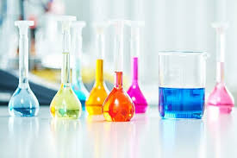
Domowe ogniwo
Odczynniki:
-sól kuchenna- NaCl
-woda- H₂O
-srebrna bransoletka- Ag
-folia aluminiowa- Al
Sprzęt:
-dwa szklane naczynia
Wykonanie:
Zagotuj 1l wody. Srebrną bransoletkę
zawiń w foli aluminiowej wraz z solą
kuchenną (6 łyżeczek). Po upływie
40min wyjmij przedmiot i opłucz
czystą wodą.

Slide 6
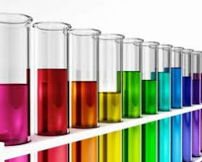
Magiczny palec
Odczynniki:
-woda
-pieprz
-płyn do naczyń
Sprzęt:
-głębsze naczynie
-szklanka
Wykonanie:
Do głębszego naczynia nalewamy wodę i wsypujemy warstwę pieprzu. Bierzemy szklankę i nalewamy do niej płyn do naczyń. Zamaczamy palec w płynie i wkładamy go do naczynia z wodą i pieprzem.

Slide 7
Tęczowa kapusta
Odczynniki:
-wywar z czerwonej kapusty
-woda gazowana
-woda kranowa
-ocet - 10% roztwórCH₃COOH
-kret-płyn do udrażniania rur
-soda oczyszczona- NaHCO₃
Sprzęt:
- sześć zlewek
Wykonanie:
Wlewamy do zlewek poszczególne
substancje, następnie do każdej z nich
wlewamy trochę soku z czerwonej kapusty
obserwujemy efekty.

Slide 8
Chemiczny gejzer
Wykonanie:
Do kolby należy wlać ocet
(1,3 jej zawartości).
Następnie dodać sodę
(1,5 łyżeczki).
Odczynniki:
-soda – NaHCO₃
-ocet- CH₃COOH
Sprzęt:
-kolba stożkowa

Slide 9
Jajko w butelce
Wykonanie:
Na kilka dni przed wykonaniem
eksperymentu należy włożyć jajko do octu
i sprawdzać regularnie miękkość skorupki.
Gdy jest już wystarczająco miękka jajko
należy delikatnie osuszyć i wsunąć do
butelki z szeroką szyjką.
Aby utwardzić ponownie skorupkę, jajko
zalewany roztworem sody i kilkukrotnie
zmieniamy wodę, aż skorupka będzie
wystarczająco twarda.
Odczynniki:
-jajko
-ocet- CH₃COOH
-soda- NaHCO₃
-woda
Sprzęt:
-butelka, której otwór jest mniejszy od
jajka

Slide 10
Tęcza z mazaka
Odczynniki:
-czarny marker
-ocet
-bibuła
Sprzęt:
-szklanka
Wykonanie:
Do szklanki nalewamy ocet. Na bibule rysujemy markerem gruby okrąg. Zaginamy bibułę w stożek i wkładamy czubem do szklanki z octem.

Slide 11
Kryształki soli
Odczynniki:
-goraca woda
-sól - NaCl
Sprzęt:
-słoik
-sznurek
-kijek
Wykonanie:
Zagotowujemy wodę w czajniku i wlewamy ją do naczynia. Wsypujemy sól do naczynia cały czas mięszając, tak długo aż sól przestanie sięrozpuszczać – powstanie roztwór nasycony. Następnie zlewamy otrymany roztwór do słoika. Bierzemy patyczek i zawiązujemy na nim sznurek. Sznurek zamaczamy w solance – czekamy kilka dni.

Slide 12
Gazowana fontanna
Wykonanie:
Do coli wrzucamy mentosy (nie
ważne ile może to być i 1 mentos
lub całe opakowanie).
Odczynniki:
-cola
-mentosy
Sprzęt:
- butelka

Slide 13
Atramenty sympatyczne - kwas salicylowy
Odczynniki:
-Sok z cytryny, jabłka lub cebuli
Sprzęt:
-Zapalniczka
Wykonanie:
Atrament umieść na kartce w małych
ilościach, aby papier się nie
pomarszczył i robić to za pomocą
patyczka do uszu, pędzelka lub po
prostu palcem. Następnie kartkę
należy od spodu ogrzewać zapalniczką.

Slide 14
Doświadczenia, które zrobimy w laboratorium chemicznym.

Slide 15
Chemiczny ogród
Odczynniki:
-kryształki uwodnione soli : AlCl₃, CoCl₂,
CrCl₃, CuCl₂, FeCl₃, CaCl₂, Ni(NO₃)₂
-szkło wodne (500ml)- Na₂SiO₃.
-woda destylowana
Sprzęt:
-przezroczyste naczynie
Wykonanie:
Roztwór szkła wodnego rozcieńczamy wodę
(1:1) i wlewamy do zlewki kolorowe kryształki
różnych wodnych soli umieszczamy w
roztworze w taki sposób aby dno było
pokryte w miarę równo.

Slide 16
Chemiczny kameleon
Odczynniki:
-glukoza - C₆H₁₂O₆
-wodorotlenek sodu - NaOH
-nadmanganian (VII) potasu- KMnO₄
-ok. 225 ml wody destylowanej
Sprzęt:
-bagietka
-dwie zlewki
-łyżeczki
Wykonanie:
Do zlewki wlewamy ok.150 wody
destylowanej, wsypujemy 1,5g wodorotlenku
sodu i mieszamy. Następnie dodajemy parę
kryształków nadmanganianu (VII) potasu i
mieszamy. Do drugiej zlewki wlewamy resztę
wody, wsypujemy łyżeczkę glukozy i również
mieszamy. Teraz dwa roztwory łączymy ze
sobą i obserwujemy efekt.

Slide 17
Otrzymywanie złota
Odczynniki:
-jodek potasu- KJ
-azotan (V) ołowiu - KNO₃
Sprzęt:
-dwie zlewki
Wykonanie:
Zlewamy do jednej zlewki dwie
bezbarwne ciecze (roztwór jodku
potasu z azotanem (V) potasu).

Slide 18
Lokomotywa
Odczynniki:
-perhydrol- H₂O₂
-nadmanganian potasu - KMnO4
Sprzęt:
-kolba płaskodenna
Wykonanie:
Do kolby płaskodennej wlewamy trochę
perhydrolu i wrzucamy do środka kilka
kryształków nadmanganianu (VII) potasu,
po czym szybko się oddalamy.

Slide 19
Spalanie wodoru w bańkach mydlanych
Odczynniki:
-wodorotlenek sodu - NaOH
-płyn do naczyń
-folia aluminiowa- Al
Sprzęt:
-kolba stożkowa
-cylinder miarowy
-zapalniczka
-rurka z gumowym korkiem
Wykonanie:
Do cylindra nalewamy 9ml płynu do naczyń
i 80 ml wody i mieszamy. Do kolby stożkowej
wsypujemy 50 gram wodorotlenku sodu
I dolewamy 250 ml wody oraz wrzucamy
folię aluminiową zwiniętą w rulon. Rurką z
gumowym korkiem zatykamy butelkę a jej
koniec wkładamy do cylindra. Czekamy aż
bańki mydlane wypłyną z cylindra i
odczekujemy parę minut i bańki podpalamy
zapalniczką.

Slide 20
Chemiczny wulkan
Odczynniki:
-dichromian (VI) amonu- (NH₄)₂Cr₂O₇
-aceton- CH₃COCH₃,
Sprzęt:
-pipeta
-zapalniczka
-parownica porcelanowa
-łyżeczka do odczynników
Wykonanie:
Do parownicy wsypujemy kilka łyżeczek
dichromianu (VI) amonu. Aby przyśpieszyć
reakcję spalania substancje skrapiamy
kilkoma kroplami acetonu. Zawartość
parownicy podpalamy i obserwujemy efekt.

